Slide 1





有效实施教师层面诊改，提升获得感和满意度
陕西铁路工程职业技术学院 刘超群
2019年9月

Slide 2

目
1
理解内涵，把握诊改精髓
录
2
聚焦重点，确保诊改落地
CONTENTS
3
做好服务，助力教师发展
4
凝心聚力，力争复核有效

Slide 3
1
理解内涵，把握诊改精髓

Slide 4
关于“诊改”
不是项目，更不是目的，是一种科学的手段和方法。
通过诊改；实现四个“不再” ：
决策不再拍脑袋
教学不再凭感觉
工作不再无目标
成效不再说大概
让我们从单纯的“埋头干” 转向“回头望+抬头看+埋头干”

Slide 5
各层面“诊改（质量）主体”
学校层面：各职能部门及二级院系（落实学院事业发展规划和年度工作任务）
专业层面：专业教学团队（落实专业人才培养方案和专业建设方案）
课程层面：课程教学团队（落实课程建设方案和课堂教学目标）
教师层面：教师个人（落实教师个人发展规划）
学生层面：学生个人（落实学生个人成长规划）

Slide 6
为什么要开展教师层面诊改？
反思:
我们的教师都能主动制定个人发展规划吗？
我们的教师都能定期制定计划并能按期做出总结和反思吗？
学校制定有师资队伍发展规划和标准吗？
学校在教师发展过程中有监测预警吗?
学校为教师发展提供了哪些支持服务？激励机制完备吗？

Slide 7
为什么要开展教师层面诊改？
引导教师:
精准分析自身实际（SWOT）
抓住专业发展的着力点
科学规划自己的预期发展水平
实现自我发展和持续提升
不断突破个人的“最近发展区”
教师“现有发展水平”与“目标发展水平”之间有待跨越的地带。

Slide 8
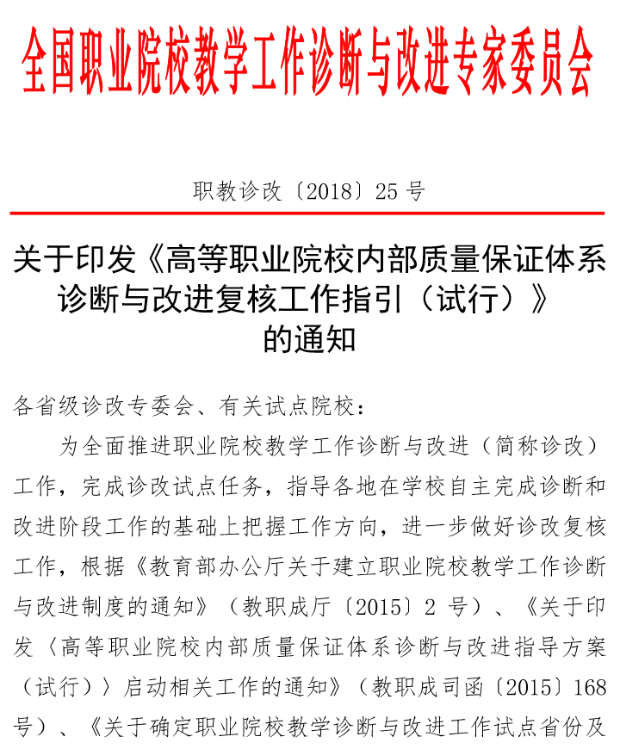
高职诊改有关文件：
《教育部办公厅关于建立职业院校教学工作诊断与改进制度的通知》（教职成厅〔2015〕2号）
《关于印发〈高等职业院校内部质量保证体系诊断与改进指导方案（试行）〉启动相关工作的通知》（教职成司函〔2015〕168号）
《关于确定职业院校教学诊断与改进工作试点省份及试点院校的通知》（教职成司函〔2016〕72号）
《关于全面推进职业院校教学工作诊断与改进制度建设的通知》（教职成司函〔2017〕56 号）
《高等职业院校内部质量保证体系诊断与改进复核工作指引（试行）》（职教诊改〔2018〕25 号）

Slide 9
复核目的
加强事中事后监管，把握诊改制度建设方向，突出学校质量保证主体地位和责任。督促高职院校有效落实内部质量保证体系和运行实施方案，以教育教学管理信息化平台建设为支撑。以诊改为手段，加快内部质量保证体系建设，建立常态化的自主保证人才培养质量机制，营造现代质量文化，不断提高师生员工的满意度和获得感，进一步提升办学水平和人才培养质量。

Slide 10
复核基本原则
聚焦核心要素。聚焦五个层面的目标与标准、监测与预警、诊断与改进的机制建设和运行情况。
关注诊改轨迹。坚持数据分析与实际研判相结合，基于学校平台数据分析，以轨迹变化为关注点，辅以实际调查研究，做出与事实相符的判断。
尊重校本特色。坚持一校一策，尊重学校的历史文化和办学自主权，针对学校当前发展阶段和发展目标，引导学校科学定位、服务发展、促进就业，进一步完善有效可行的诊改工作实施方案。

Slide 11
复核内容（教师层面）
1.两链打造与实施：教师个人发展目标确定是否与学校师资队伍建设规划及专业建设规划等相关要求相适切，教师是否制定有个人发展计划，及与之相应的目标与标准。目标与标准是否明确、具体、可检测，与自身基础适切。
2.螺旋建立与运行：是否建立教师个人发展的自我诊改制度，周期是否合理，方法是否便捷可操作；诊断结论是否依据数据和事实获得，自我诊断报告的陈述是否明确具体，改进措施是否有效。
3.平台建设与运行：能够实现数据的源头、即时采集、开放共享；能够进行数据分析，并实时展现分析结果。

Slide 12
2
聚焦重点，确保诊改落地

Slide 13

目标与标准（两链）
诊断与改进（8字螺旋）
监测与预警（平台）

Slide 14

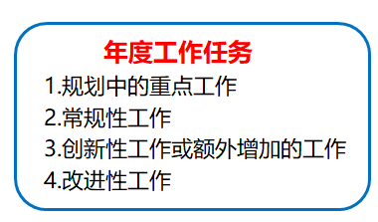

目标与标准
诊断与改进
监测与预警
目标链
横向分解到年
纵向分解到部门（人）
学院2016-2020年事业发展规划
学院师资队伍建设专项规划
数量
上下衔接
左右贯通
二级院系师资队伍建设规划
结构
各专业教学团队建设方案
水平
专业（课程）建设规划
教师个人发展规划
自身基础

Slide 15
目标与标准
诊断与改进
监测与预警
学院师资队伍建设总目标（十三五事业发展规划）
“师德高尚、素质优良、结构合理、专兼结合”的高水平师资队伍
W
数量目标
结构目标
能力目标
S
到2020年
专任教师430人
职称结构
高级职称人数达到25％以上，其中教授35名以上，副高级职称教师100人以上；
基础发展能力
兼课教师200人
教学与教研能力
学历结构
具有硕士及以上研究生学历（学位）人数比例达到80%，其中博士30名以上
T
科研与社会服务能力
建立300名以上的校外兼职教师资源库
O
学生教育与管理能力
生师比 18:1
双师结构
双师型教师达到90%以上

Slide 16
目标与标准
诊断与改进
监测与预警
学院师资队伍建设具体目标（师资队伍建设专项规划）
主要指标 | 学院十二五末基础数据 | 学院师资队伍十三五规划目标
教职工总数 | 450 | 700
专任教师数 | 218 | 430
辅导员数 | 20 | 58
高级职称比例（%） | 18.6% | 25%以上
专任教师硕士及以上比例（%） | 69.3% | 90%
专任教师双师素质比例（%） | 72.8% | 90%以上
省级教学名师总数 | 9 | 14
院级教学名师总数 | 10 | 22
院级教学能手总数 | 2 | 14
院级教坛新秀总数 | 3 | 19
名师（技能大师）工作室 | 1 | 5
“双师型”教师培训基地 | 0 | 4

Slide 17
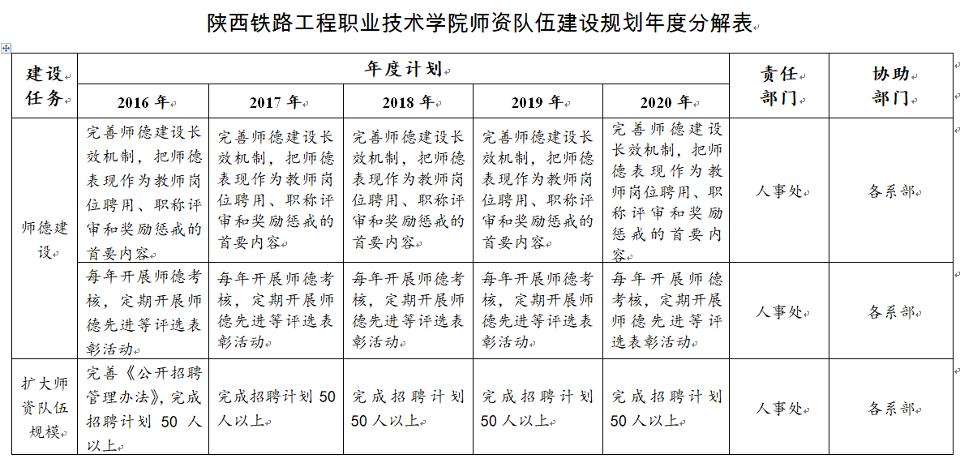
目标与标准
诊断与改进
监测与预警
学院师资队伍建设目标任务分解

Slide 18
目标与标准
诊断与改进
监测与预警
学院师资队伍建设目标任务分解（上下衔接）
师资队伍规模 | 全院：每年招聘教师不少于50人，教职工总数达到700人。专任教师数达到430人以上，校内兼课教师200人。
 | 铁工 | 道桥 | 建筑 | 轨道 | 测绘 | 管理 | 机电 | 电信 | 基础部 | 体育部 | 思政部
 | 教职工总数达80人。其中：专任教师70人，校内兼课教师15人。每年招聘不少于7人。 | 专任教师增加15名，达到40人。校内兼课教师13人。 | 教职工总数达60人。其中：专任教师50人，兼课教师10人。新招聘7人 | 教职工总数58人。其中：专任教师43人，校内兼课教师5人。新招聘12人 | 专业课教师总数达到36人。其中：专任教师28人，校内兼课教师12人。新招聘19人 | 教师总量达到90人左右，其中专任教师50人左右，兼课教师40人左右。新招聘20人 | 专业教师人数达到38人，兼课教师8人。新招聘17人 | 教职工总数达69人。其中：专任教师59人，兼课教师10人。 招聘新教师27人 | 专职教师达40人以上。新招聘13人。校内兼课教师70人。新招聘教师11人。 | 专任教师总数25--28人。其中：专任教师15--18人，兼课教师10人 | 专职教师30人左右，校内兼课教师20人，新招聘23人
 | 系部计划汇总：计划招聘专任教师196人，辅导员38人，累计234人；专任教师数计划达到485人；校内兼课教师计划达到213人。
引进高层次人才和企业高级工程师 | 全院：引进博士、教授等高层次人才12人以上，企业高级工程师和高级技师10人以上。
 | 铁工 | 道桥 | 建筑 | 轨道 | 测绘 | 管理 | 机电 | 电信 | 基础部 | 体育部 | 思政部
 | 引进高层次人才2人，企业高工3人以上 | 引进或培养博士研究生2人。 | 引进企业高工2人以上 | 引进博士1-2人，企业高工1-2人 | 引进高层次人才或企业高工1人以上 | 引进高层次人才2人 | 引进高层次人才5人 | 引进高层次人才1人，企业高工1人以上 |  |  | 引进高层次人才1-3名
 | 系部计划汇总：引进高层次人才约16人，企业高工约10人。

Slide 19
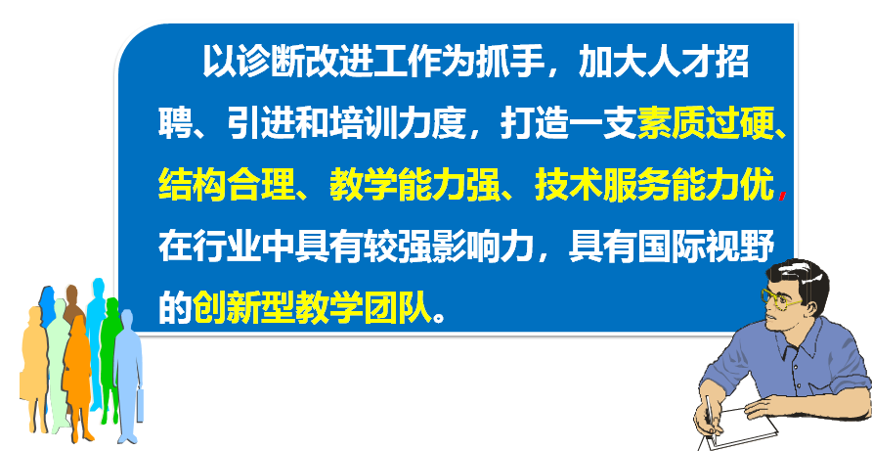
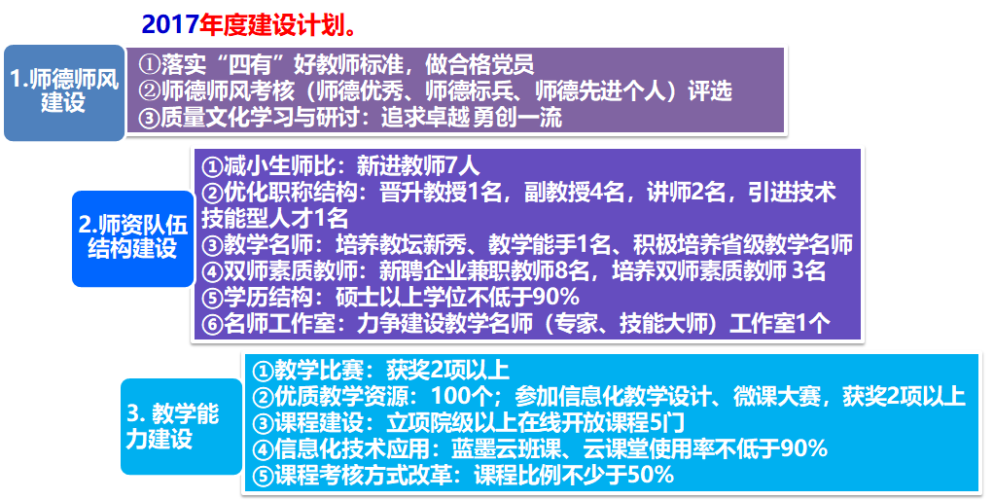
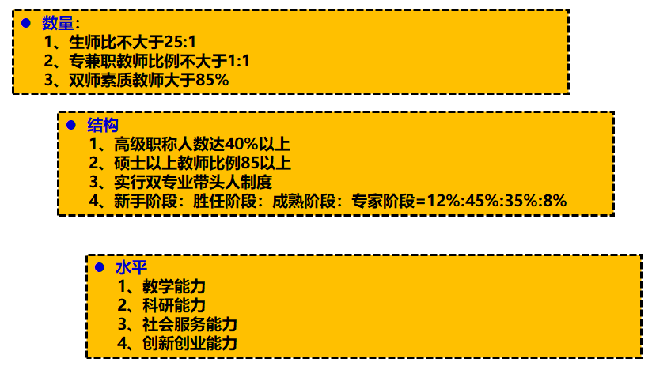
目标与标准
诊断与改进
监测与预警
系部师资队伍建设目标（系部师资队伍建设子规划）
以铁道工程系为例

Slide 20
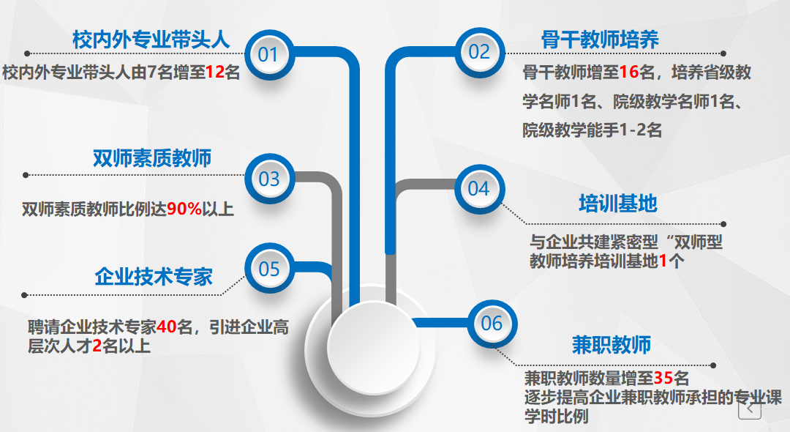
目标与标准
诊断与改进
监测与预警
系部师资队伍建设目标（系部师资队伍建设子规划）
以管理工程系为例

Slide 21
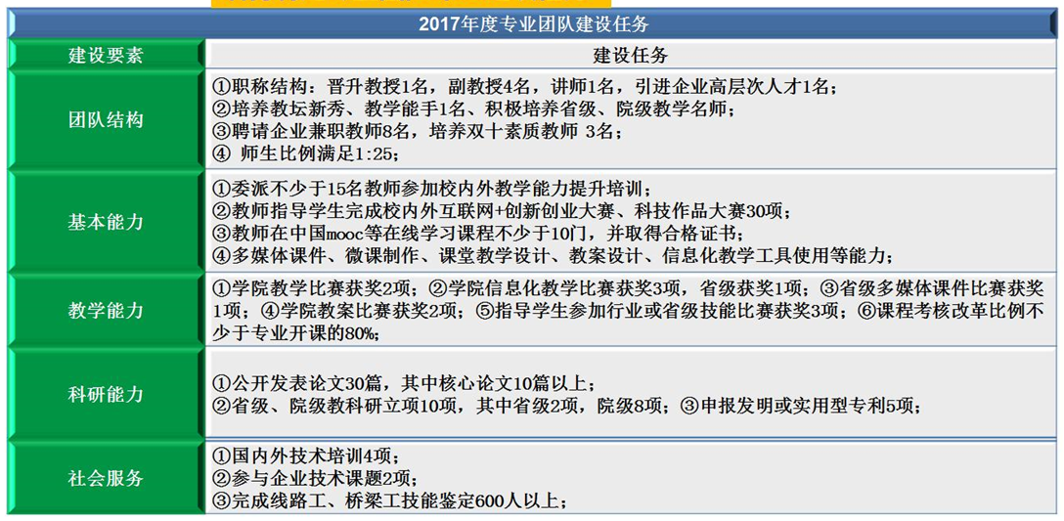
目标与标准
诊断与改进
监测与预警
专业教学团队建设目标任务（专业教学团队建设方案）
以铁道工程技术专业为例

Slide 22
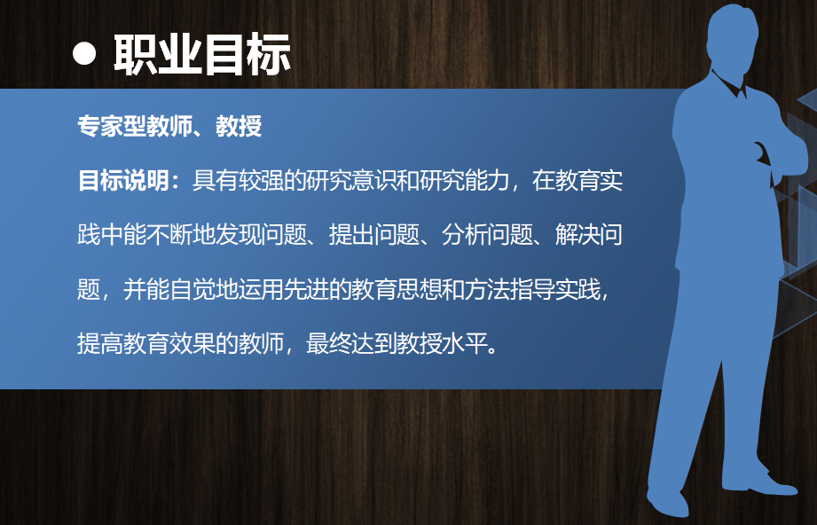

目标与标准
诊断与改进
监测与预警
教师个人发展目标
教师个人三年发展规划
（梁小英老师）

Slide 23
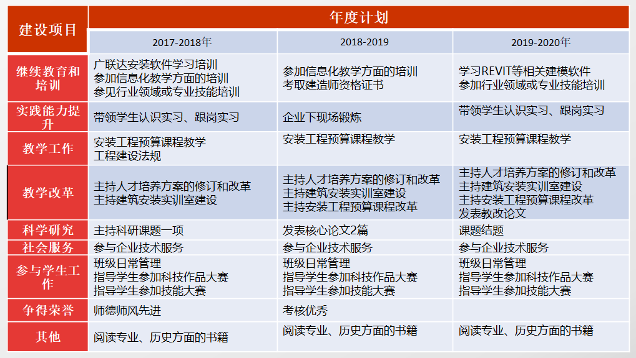
目标与标准
诊断与改进
监测与预警
教师个人发展目标
教师个人年度发展计划
（鲁文娟老师）
教师个人三年发展规划和学期发展计划

Slide 24
目标与标准
诊断与改进
监测与预警
标准链
2
4
学校基于共性的
通用性标准
教师个人
发展标准
1
3
上级有关
教师发展标准
系部基于责任主体
的个性化标准
02
03
ITEM
目标决定方向，标准决定质量
ITEM

Slide 25
目标与标准
诊断与改进
监测与预警
学院制定的基于共性特征的通用性标准
人才引进与管理办法
双师型教师引进办法
兼职教师聘用与管理办法
01
准入标准
岗位设置及职级聘用管理办法
教师考核评价实施办法
教职工及部门年度考核办法
06
02
健全师德建设长效机制实施办法
师德师风建设实施办法
最美教师评选实施办法
考核评价标准
师德标准
教师发展标准
院级教学名师评审办法
院级教学能手评审办法
院级教坛新秀评审办法
教学科研成果计分与奖励办法
绩效工资分配办法
05
03
双师素质教师评选管理办法
骨干教师选拔与管理办法
专业带头人选拔与管理办法
教师培训工作实施办法
专任教师到企业实践管理办法
激励标准
培养培训标准
04
职称晋升标准
专业技术职务任职资格评审办法
教师晋升专业技术职务评审条件
辅导员晋升专业技术职务评审条件职称评审量化办法

Slide 26
目标与标准
诊断与改进
监测与预警
各系部制定的基于责任主体的个性化标准
序号 | 类别 | 标准名称 | 简要说明
1 | 师德师风 | 铁道工程系教师职业道德规范 | 规范教师日常行为和职业道德。
2 |  | 铁道工程系教师教学工作规范 | 加强师资队伍建设，增强全体教师的工作责任心，建立正常的教学秩序，使教学和教学管理工作科学化、规范化，提高教学质量。
3 |  | 铁道工程系师德师风考核办法 | 作为年终师德师风考核的标准。
4 |  | 铁道工程系教师岗位职责 | 为教师日常工作提供参照。
1 | 考核评价标准 | 铁道工程系教师教学质量评价办法 | 促进教师高质量的教学，向教师全面、正确地反馈教学质量信息，为教师的考核、聘任等提供依据，进一步调动教师的积极性、创造性。
2 |  | 铁道工程系教研室工作考核办法 | 关注本教研室师资队伍的建设，协助系部做好师资培养计划与发展规划。
3 |  | 铁道工程系年终二次分配办法 | 公平、公正、公开地搞好本部年度教职工考核办法。
4 |  | 铁道工程系专任教师教辅工作考核办法 | 公平、公正、公开地搞好本部年度教职工教辅工作考核办法。
1 | 师资队伍任职、培训标准 | 教师任职条件 | 规定专职教师任职资格。
2 |  | 辅导员任职条件 | 规定辅导员任职资格。
3 |  | 教师职业生涯规划 | 给教师职业生涯提供参考。
4 |  | 师资培养和教师教学能力培训规定 | 促进新老教师不断调高教学能力。
5 |  | 青年教师培养、培训规定 | 促进青年教师快速成长，早日胜任本职工作。
6 |  | 外聘教师队伍管理 | 严格外聘教师管理，提高教学质量。
7 |  | 新教师招聘管理规定 | 明确招聘新进教师标准，确保人才引进质量。
8 |  | 教师下企业锻炼规定 | 促进教师不断提高实践教学能力。
以铁道工程系为例

Slide 27

目标与标准
诊断与改进
监测与预警
教师个人发展标准
省级
教学名师
专家阶段
四
个
维
度
基本发展能力
教学与教研能力
科研与社会服务能力
学生教育与管理能力
院级
教学名师
达到双师型教师三级标准；达到专业带头人或公共基础课程带头人标准或技能大师标准。
成熟阶段
教学能手
达到双师型教师二级标准；达到课程负责人标准；取得高级职业技能证书或执业资格证书。
胜任阶段
激励目标
教坛新秀
达到双师型教师一级标准；达到骨干教师标准；取得中级以上职业技能证书。
新手阶段
发展阶段
教学能力过关并取得教师资格证书；取得相关职业技能证书。
发展标准
对应职称
助教 十一级 | 助教 十二级 | 讲师 十级 | 讲师 八、九级 | 副教授 六、七级 | 副教授 五级 | 教授

Slide 28
目标与标准
诊断与改进
监测与预警
教师个人发展标准要素
基本发展能力
师德师风
（师德考核、获奖等）
继续教育与培训
（学历提升、在职培训等）
证书获取
（双师、骨干、技能证书等）
社会兼职
兼职班主任
指导学生社团
指导学生竞赛
帮扶学生
学生教育与管理
01
04
标准
要素
02
教学与教研
教学情况
（课堂到课率、满意度、活跃度）
教辅情况
（专业、课程、实训基地建设）
教研情况
教学质量工程
（教学成果、教学竞赛等）
03
科研情况
（课题、论文、专利、著作）
技术服务情况
（社会培训、技术服务、
社区服务）
科研与社会服务

Slide 29
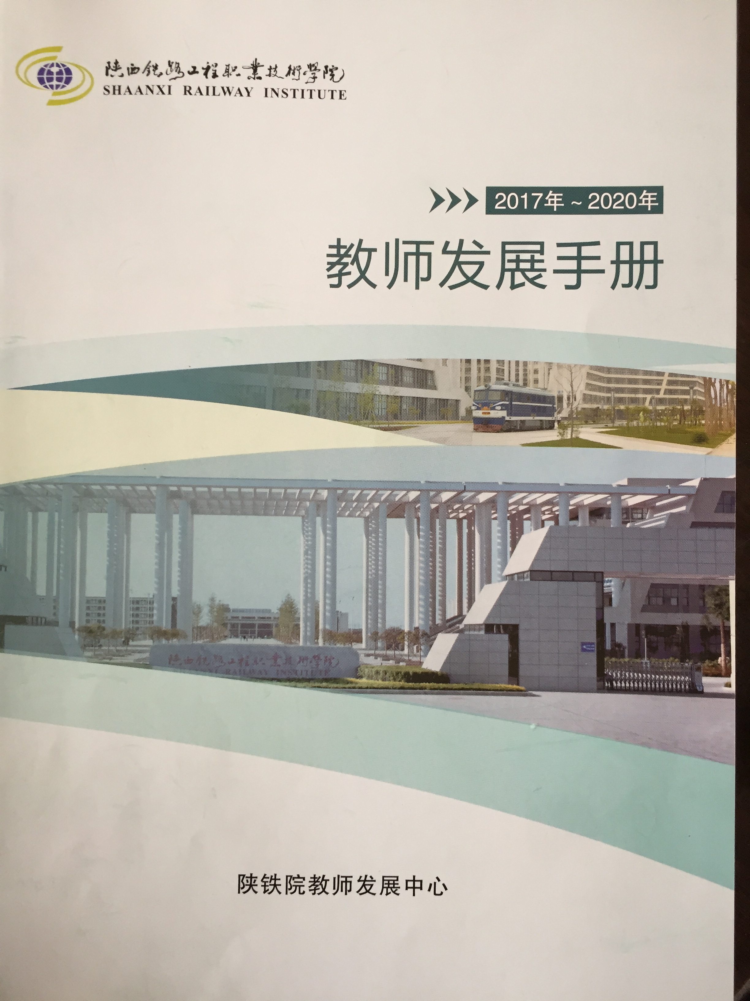
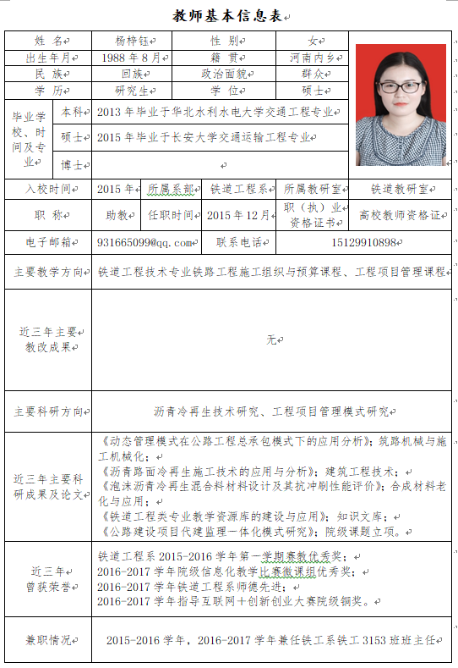
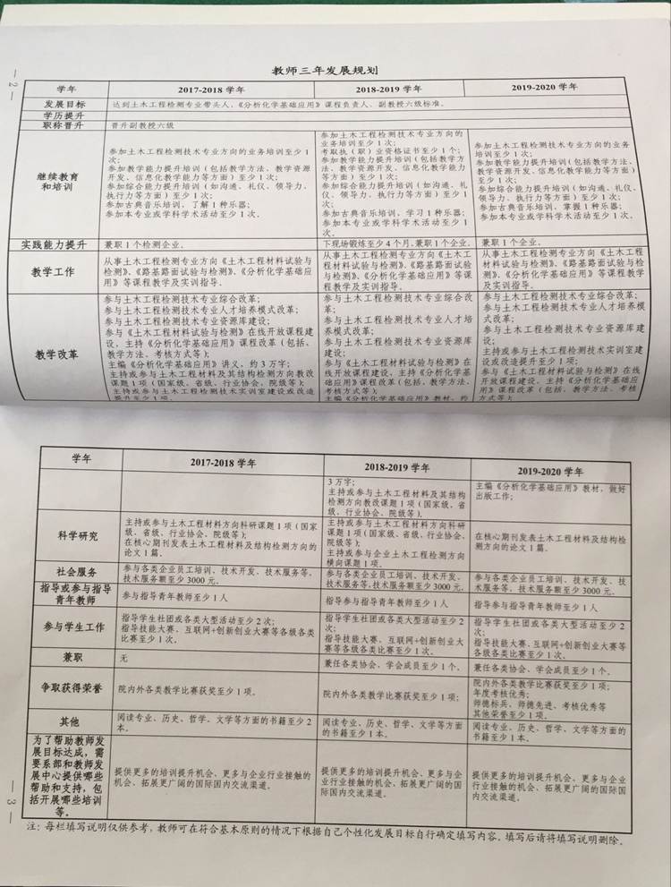
目标与标准
诊断与改进
监测与预警
教师发展手册
教师个人三年发展规划和学期发展计划

Slide 30
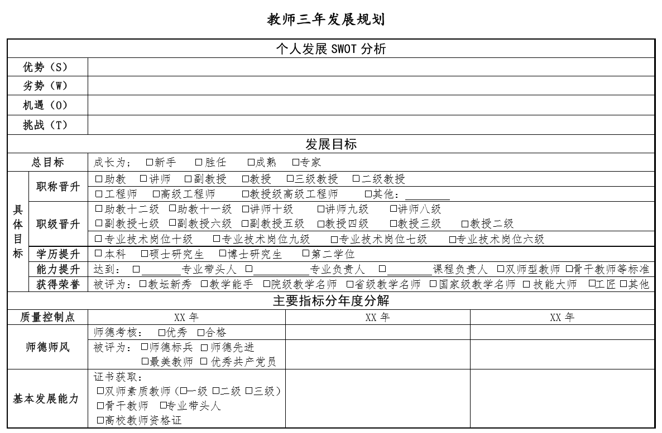
目标与标准
诊断与改进
监测与预警
教师发展手册

Slide 31
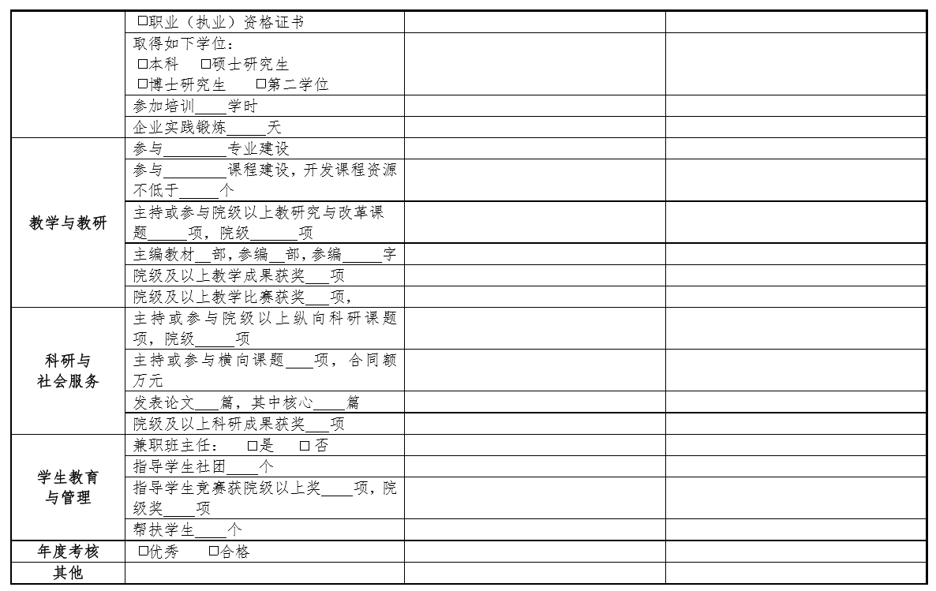
目标与标准
诊断与改进
监测与预警
教师发展手册

Slide 32
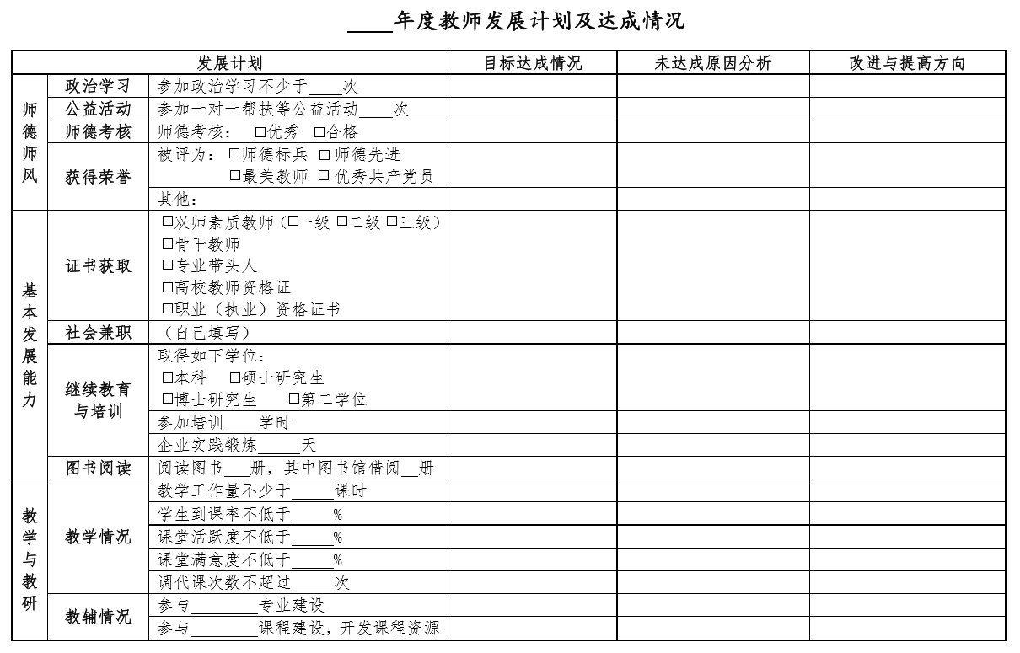
目标与标准
诊断与改进
监测与预警
教师发展手册

Slide 33
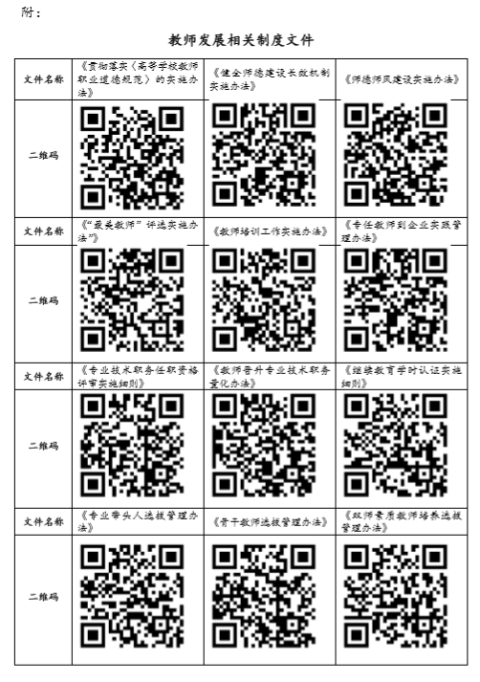
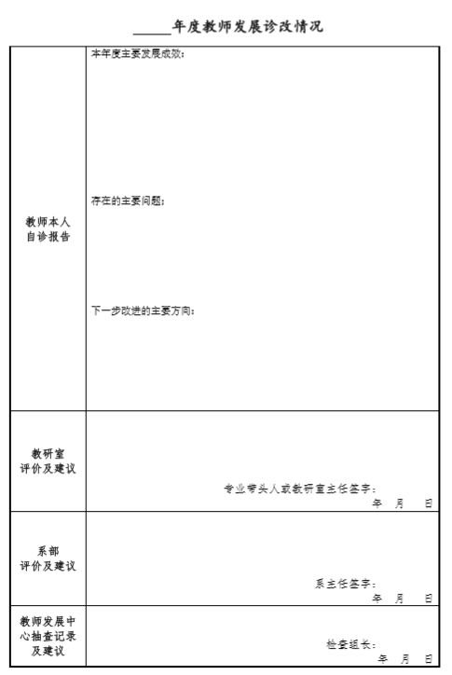
目标与标准
诊断与改进
监测与预警
教师发展手册

Slide 34
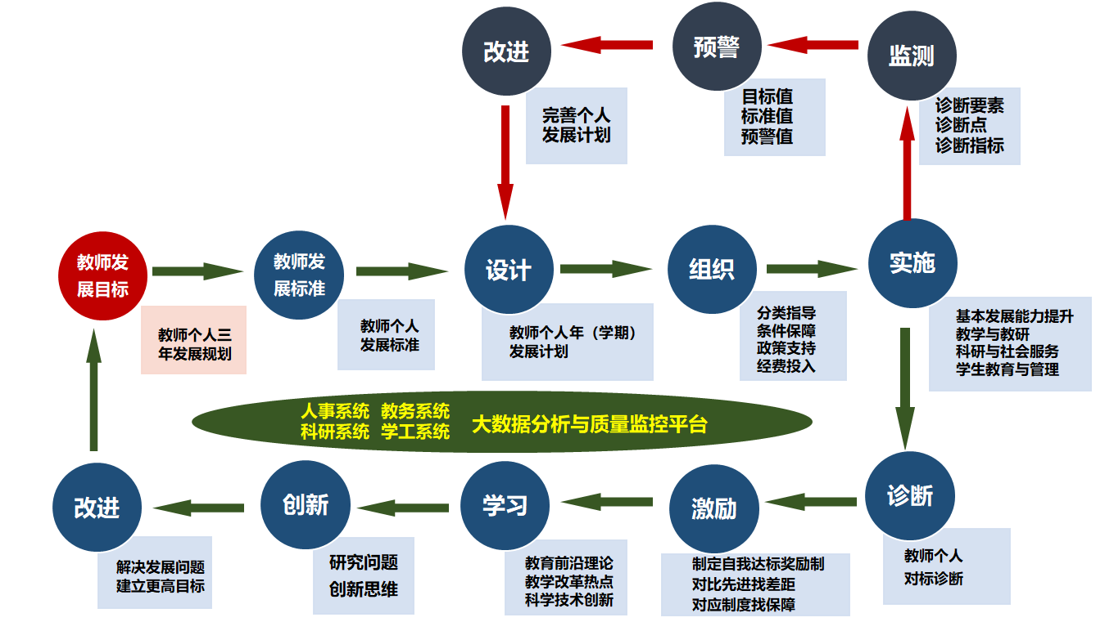
目标与标准
诊断与改进
监测与预警
质量改进螺旋
质量主体：教师个人
诊改周期：合理确定

Slide 35
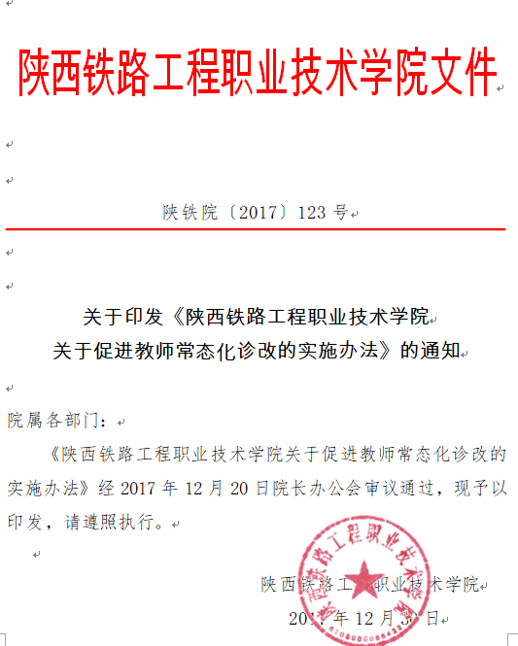
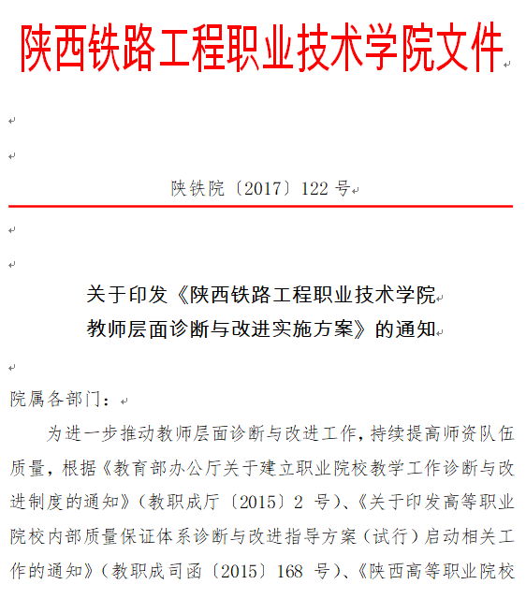
目标与标准
诊断与改进
监测与预警
诊改运行制度
教师层面诊改实施方案
常态化诊改实施办法

Slide 36
目标与标准
诊断与改进
监测与预警
诊改概况
学习准备阶段（2016年-2017年8月）
学习准备阶段（2016年）
学习提高，更新观念
学院制定《教师发展标准》及其配套标准
教师个人制定三年发展规划
学习提高，更新观念
建立目标链，层层落实
构建标准链，环环相扣
师资队伍（以年为周期）
教师个人（以学期为周期）
第一轮诊改（2017年9月-2018年1月）
第二轮诊改（2018年2月-2018年7月）
第一轮诊改（2017年）
学院和系部制定年度计划；
分月总结，实时预警
年度考核，有效诊改
制定学期发展计划；
及时关注个人发展情况；
学期末自我诊改，教研室和系部予以帮助。
年度考核，有效诊改。
第二轮诊改（2018年）
第三轮诊改（2018年9月-2018年12月）
调整年度工作目标，制定计划；
依托数据平台，实时预警
半年考核，及时调整
年度考核，有效诊改
调整个人发展目标，制定学习发展计划；
依托数据平台，实时预警
学期末自我诊改，教研室和系部予以帮助；
年度考核，有效诊改。
第三轮诊改（2019年正在进行中）
第四轮诊改（2019年2月-7月 持续进行中）

Slide 37
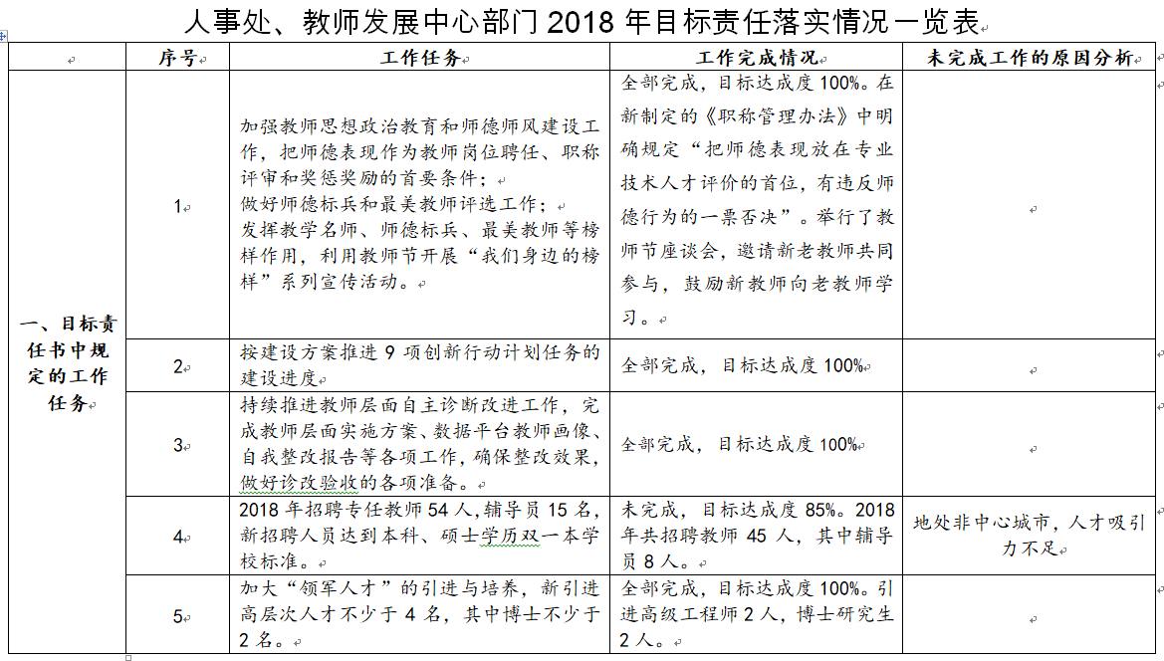
目标与标准
诊断与改进
监测与预警
1.聚焦主要问题，开展师资队伍建设诊改（人事处或教师发展中心、二级院系、专业教学团队）
02
03
ITEM
ITEM

Slide 38
目标与标准
诊断与改进
监测与预警
1.聚焦主要问题，开展师资队伍建设诊改
2018年教师层面诊改情况
序号 | 2018年存在主要问题 | 原因分析 | 下一步改进措施
1 | 招聘教师数量未达到计划数量 | 1.由于地处非中心城市，人才吸引力不足。 2.铁道机车、铁道车辆等部分专业全国研究生毕业人数较少，导致应聘人数不足。 3.目前学院剩余编制不足，无法为硕士研究生提供入编机会。一定程度上影响了人才的招聘。 | 1.积极与渭南市人社局沟通，为招聘教师提供人才引进、落户的有关补助和相关待遇。 2.2019年招聘计划增加到了68名； 3.积极联系各高校就业指导中心，扩大外出招聘的范围，增加校园宣讲、招聘的学校数量。 4.根据实际情况适当降低部分紧缺专业的应聘要求，更多考察应聘者的能力。
2 | 《教师分类管理办法》、未按计划出台，仍在讨论中 | 1.制度制定涉及老师的切身利益。 2.制度制定需要时间，讨论、完善、修改，周期较长。 | 1.根据文件初稿，积极组织老师讨论，争取意见的同时也多加解释，促进老师理解文件，达成共识。 2.加快文件制定脚步，缩短文件制定周期。
3 | 新的《绩效工资分配办法》改革方案已完成意见征集，还未正式出文。 | 1.制度制定需要时间，讨论、完善、修改，周期较长。 2.制度制定涉及老师的切身利益，难以达成统一意见。 | 《绩效工资分配办法》已完成意见征集，正在修订完善中，预计今年出台。
02
03
ITEM
ITEM

Slide 39
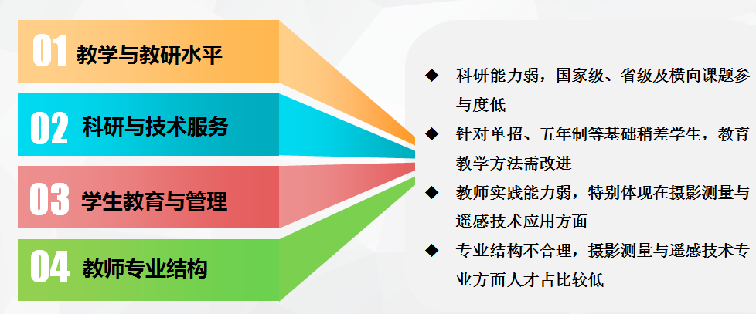
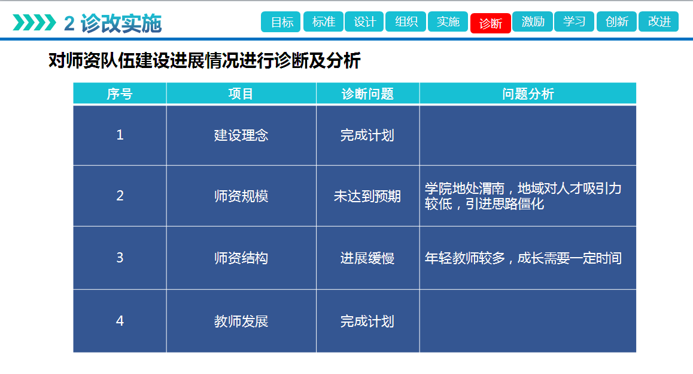
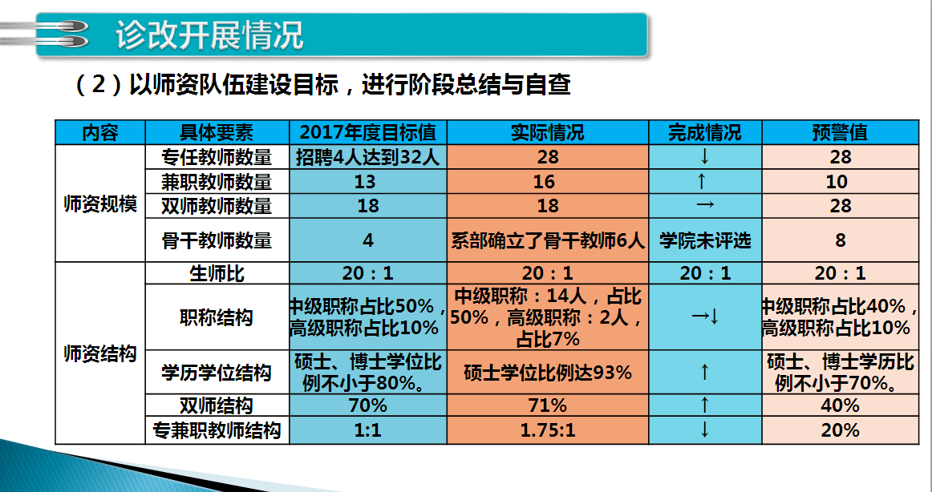
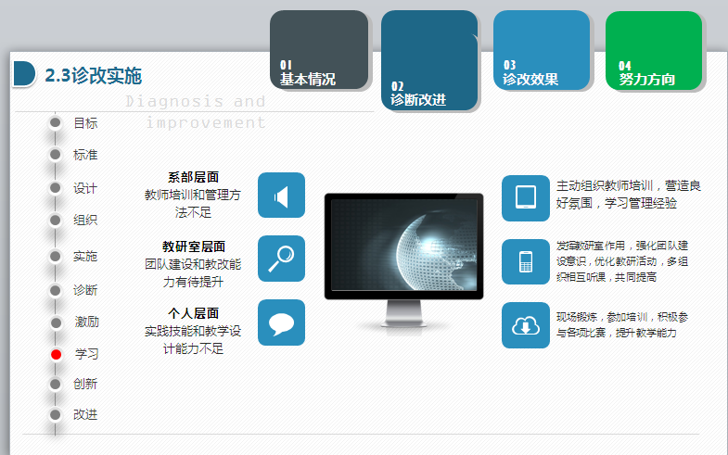
目标与标准
诊断与改进
监测与预警
1.聚焦主要问题，开展师资队伍建设诊改
测绘工程系自诊结果
电信工程系自诊结果
02
03
ITEM
ITEM
轨道工程系自诊结果
机电工程系自诊结果

Slide 40
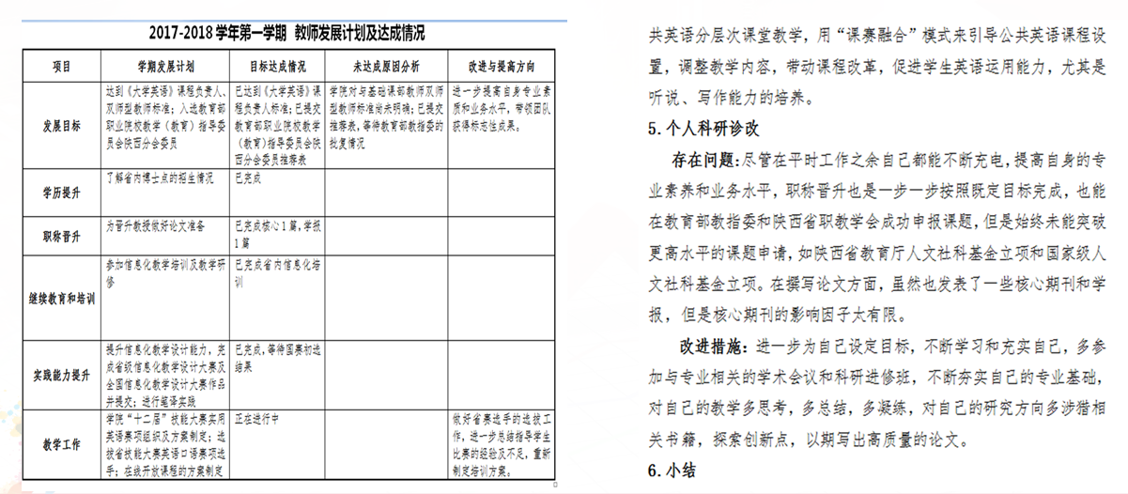
目标与标准
诊断与改进
监测与预警
2.由比较性评价向发展性评价转变，开展教师个人自我诊改
02
03
ITEM
ITEM
基础课部王薇老师自诊结果

Slide 41
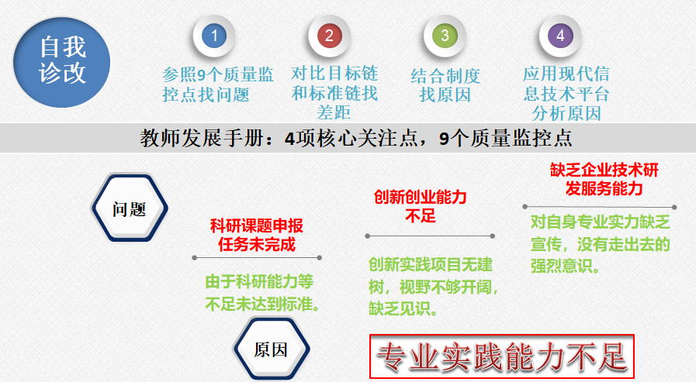
目标与标准
诊断与改进
监测与预警
2.由比较性评价向发展性评价转变，开展教师个人自我诊改
02
03
ITEM
ITEM
梁小英老师自诊结果

Slide 42
目标与标准
诊断与改进
监测与预警
3. 教师层面自诊报告
教师个人自诊报告
专业教学团队自诊报告（可包含在专业总的自诊报告中）
二级院系师资队伍建设自诊报告（可包含在院系自诊报告中）
学院教师层面自诊报告
自诊报告≠工作总结
02
03
ITEM
ITEM

Slide 43
目标与标准
诊断与改进
监测与预警
数据平台设计
师资队伍
生师比
学历
结构
学缘
结构
职称
结构
11个质控点
5个预警值
1专任教师数量
2兼课教师数量
3兼职教师数量
4辅导员数量
5生师比
6职称结构
7年龄结构
8学源结构
9学历结构
10具有研究生学位教师占专任教师的比例
11双师素质教师比例
专任教师数量低于430人
生师比低于18:1 辅导员师生比200:1
高级职称比例低于25%
具有研究生学位教师占专任教师的比例低于90%
双师素质教师比例低于90%

Slide 44
目标与标准
诊断与改进
监测与预警
数据平台设计
11个质控点
6个预警值
教师画像
基本发展能力
科研与社会服务能力
学生教育与管理能力
教学与教研能力
51个质控点
19个预警值
24个质控点
10个预警值
12个质控点
2个预警值
4个质控点
1个预警值

Slide 45
目标与标准
诊断与改进
监测与预警
数据平台设计
教师个人发展质控点、赋分办法及预警设计
质控点（51个） |  | 赋分办法 |  | 预警设计（19个）
 |  | 分 值 | 权重
1基础发展能力（11个） |  | 100 |  | 本人基础发展能力得分低于全院教师平均值
1.1证书获取 | 1.1.1双师素质教师 | 5 |  | 专业专任教师为非双师素质教师
 | 1.1.2骨干教师 | 8 |  | —
 | 1.1.3专业带头人 | 10 |  | —
 | 1.1.4高校教师资格证 | 5 |  | 专任教师无教师资格证
 | 1.1.5职业（执业）资格证书 | 每个3分，最高不超过6分 |  | —
1.2社会兼职 | 1.2.1社会兼职 | 每个3分，最高不超过6分 |  | —
1.3继续教育与培训 | 1.3.1学历提升 | 本科及以下2分；硕士4分；博士8分 |  | 学历为本科及以下
 | 1.3.2培训情况 | 每学时记1分，最多不超过30分 |  | 学期培训学时低于20
 | 1.3.3企业实践锻炼 | 每满1个月记2分，最多不超过12分 |  | 近五年内企业实践锻炼时间少于6个月
1.4图书借阅 | 1.4.1借阅数量 | 每借阅1本记1分，最多不超过10分 |  | —
 | 1.4.2借阅书籍类型 | — |  | —

Slide 46
目标与标准
诊断与改进
监测与预警
数据平台设计
教师个人发展质控点、赋分办法及预警设计
质控点（52个） |  | 赋分办法 |  | 预警设计（19个）
 |  | 分 值 | 权重
2教学与教研能力（24个） |  | 100 | 100% | 本人教学与教研能力得分低于全院教师平均值
2.1教学情况 | 2.1.1教授课程 | — | 50% | —
 | 2.1.2周课时 | — |  | —
 | 2.1.3工作量（学期、年） | 总课时/160）*10。最多不超过20分 |  | 学期教学工作量低于160学时
 | 2.1.4课程数 | — |  | —
 | 2.1.5任课班级数 | — |  | —
 | 2.1.6任课学生数 | — |  | —
 | 2.1.7学生到课率 | 平均到课率低于85%记2分，86%-90%记3分；90%以上记5分 |  | —
 | 2.1.8课堂活跃度 | 平均课堂活跃度低于80%记2分，80%-90%记3分；90%以上记5分 |  | 活跃度低于75%
 | 2.1.9课堂满意度 | 平均课堂满意度低于85%记2分，86%-90%记3分；90%以上记5分 |  | 满意度低于80%
 | 2.1.10督导评价 | 80分以下记2分；81-89分记3分；90分以上记5分 |  | 督导评价低于80分
 | 2.1.11学生评价 | 85分以下记2分；86-94分记3分；95分以上记5分 |  | 学生评教低于85分
 | 2.1.12调代课 | 每调代课1次减2分 |  | 本学期调代课次数超过5次
 | 2.1.13教学事故 | Ⅰ级减10分；Ⅱ级减8分；Ⅲ级减6分 |  | 本学期出现教学事故

Slide 47
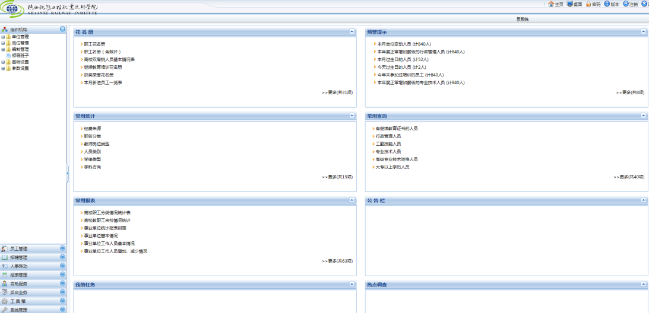
目标与标准
诊断与改进
监测与预警
监测与预警
员工管理
岗位设置
人员调配
人事管理系统
编制管理
科研管理系统
人员招聘
教务管理系统
教师培训
人事管理系统
企业实践
学生管理系统
学历提升
继续教育
02
03
源头数据采集
ITEM
ITEM

Slide 48
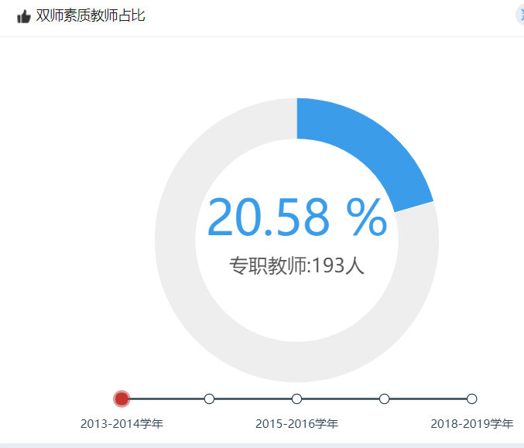
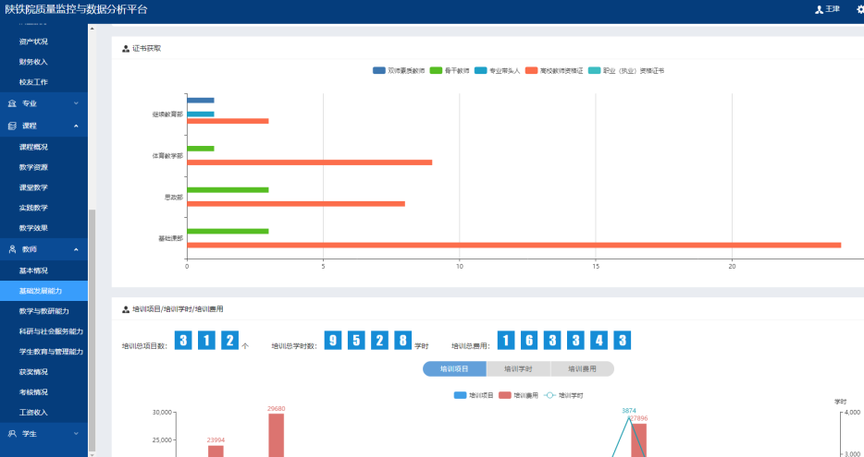
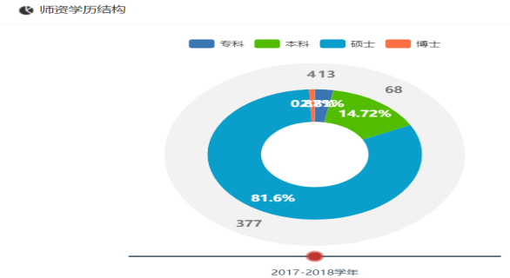
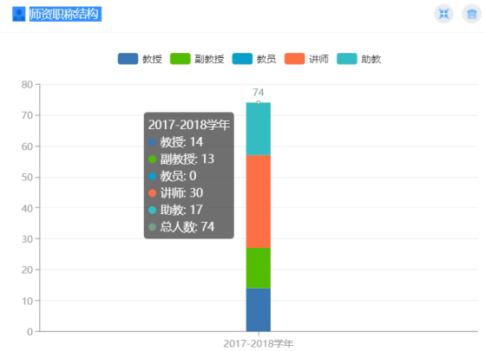
目标与标准
诊断与改进
监测与预警
监测与预警
质量监控平台
从生师比、职称结构、双师素质教师比例等方面实时分析预警
02
03
ITEM
ITEM

Slide 49
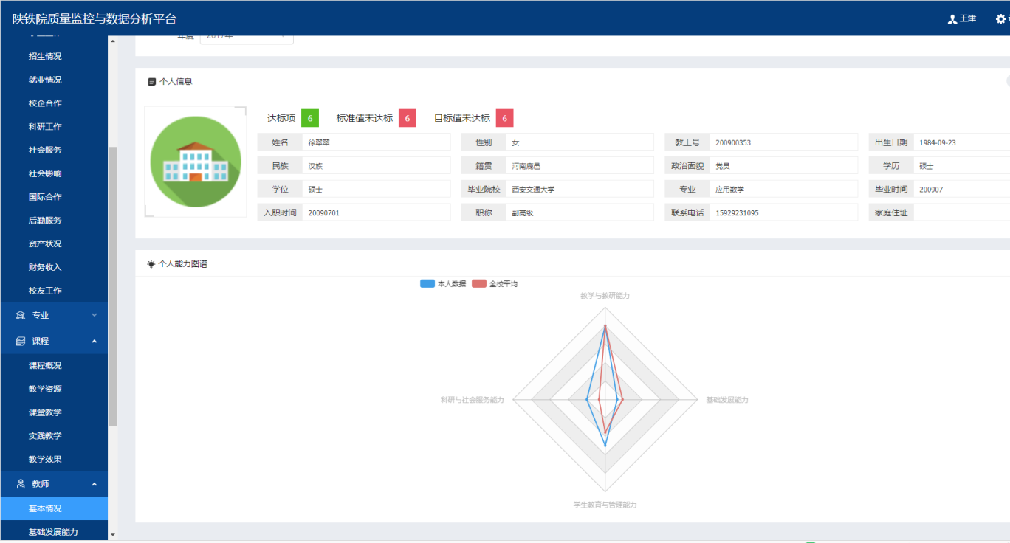
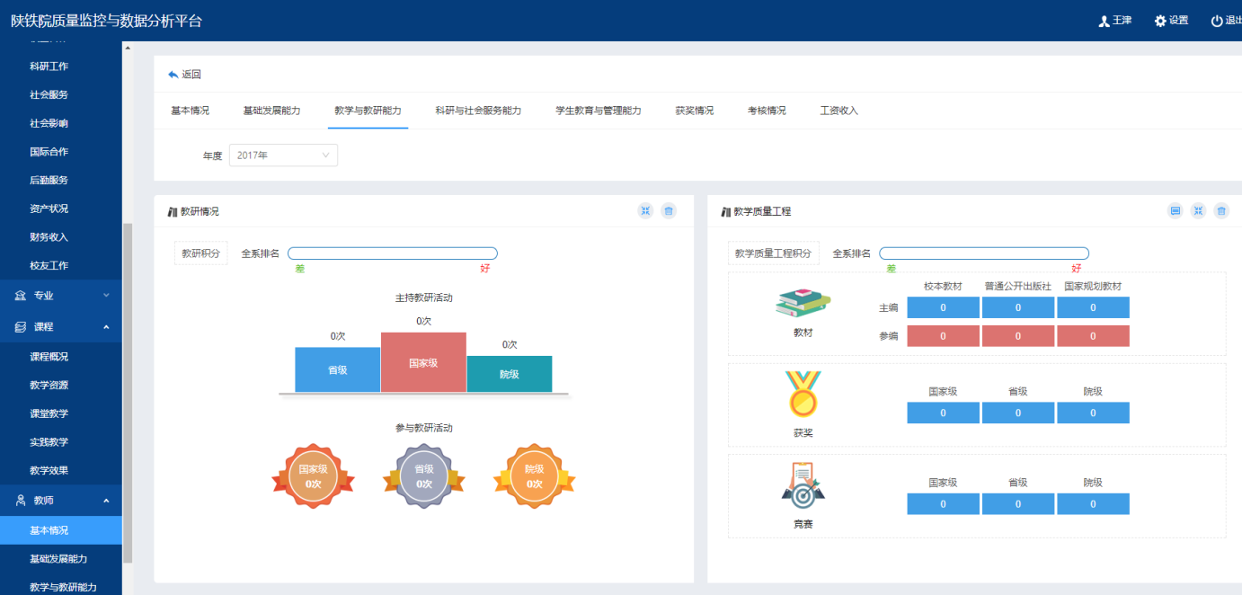
目标与标准
诊断与改进
监测与预警
监测与预警
教师四个维度的能力雷达图
教师个人画像
为教师个人
实时分析预警
教学与教研情况
02
03
ITEM
ITEM

Slide 50
小结：怎样开展教师层面诊改
学校做什么？
1.建立师资队伍建设目标链，厘清链路，明确教师层面诊改的目标
起点和落脚点。
2.建立标准体系，厘清量规，明确教师层面诊改的标尺。制定教师
发展标准，为教师发展提供必要的外部环境、资源保障和激励机制。
3.建立服务教师诊改的信息平台，实时呈现教师的发展态势，记录
发展轨迹，提供监测预警，引导教师发现差距，自我发展和提升。

Slide 51
小结：怎样开展教师层面诊改
教师怎么做？
1.了解自己，仔细分析自己的基础
2.了解学校师资规划（二级学院、专业、课程教学团队建设目标），找准自己的位置
3.熟悉学院教师发展相关标准，尤其是自己关系紧密的标准
4.合理确定自己的三年（或五年）规划（教学、科研、学生管理、兴趣爱好….）
5.每年制定合理的计划并开展自我诊断（对照目标标准找差距）

Slide 52
3
做好服务，助力教师发展

Slide 53
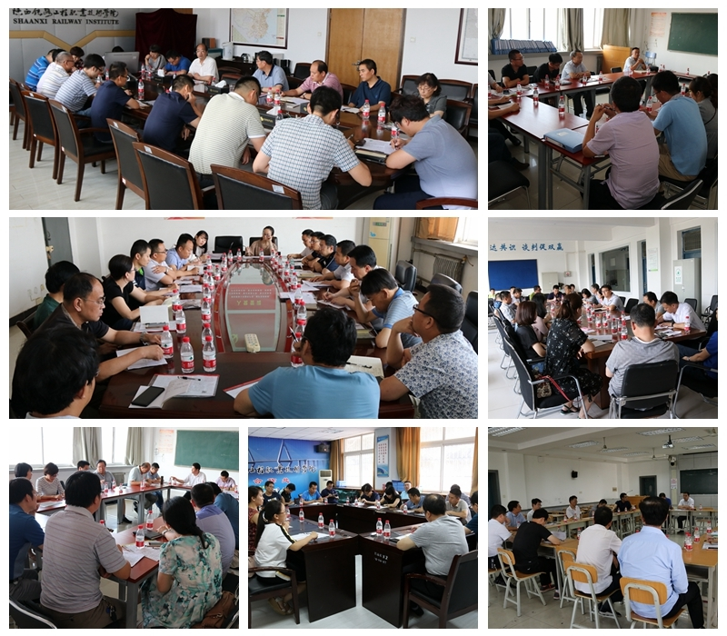
关于决策指挥
1
师德师风建设领导小组
（2012年成立）
2
教师发展中心
（2014年成立）
3
教师发展指导委员会
（2015年成立）
4
人才工作领导小组
（2017年5月成立）
5
党委教师工作部
（2018年4月成立）

Slide 54
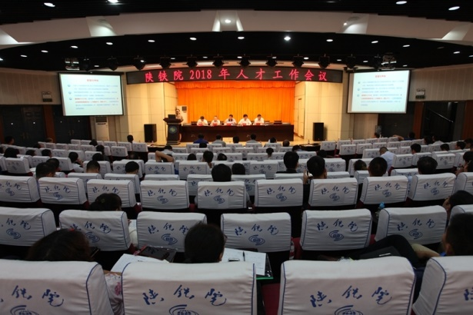
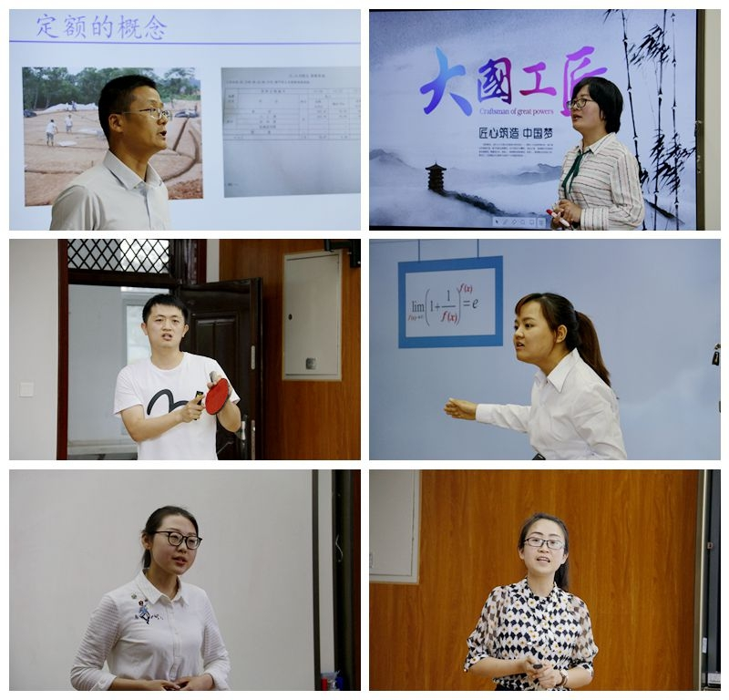
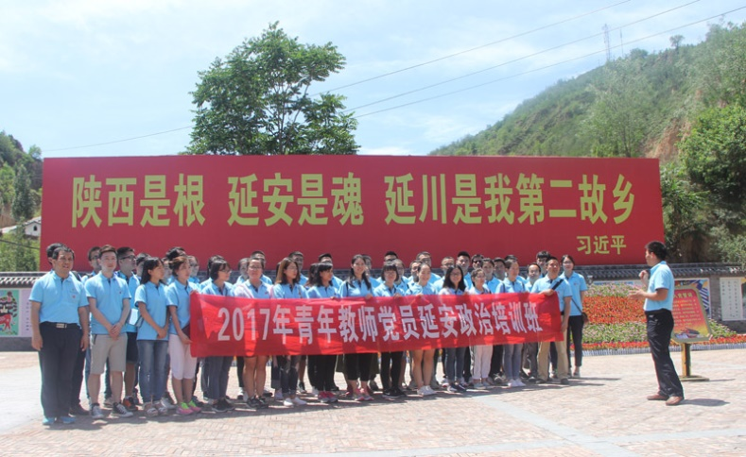
关于支持服务
人才工作专题会议
师德师风教育专题活动
课程思政教学竞赛

Slide 55
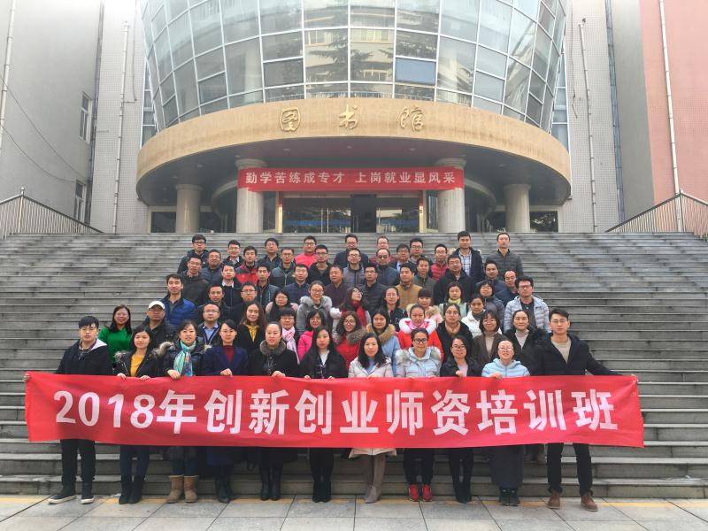
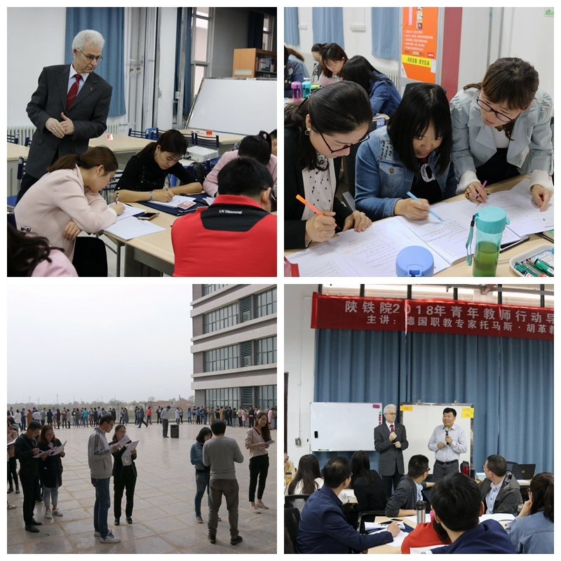
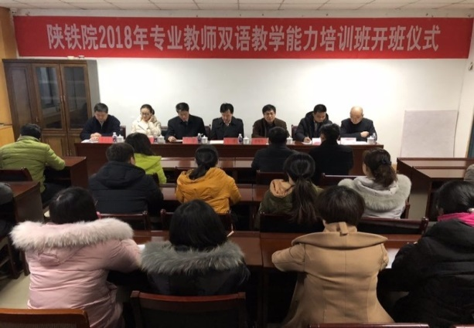
关于支持服务
创新创业师资培训
青年教师行动导向教学法培训
专业教师双语培训

Slide 56
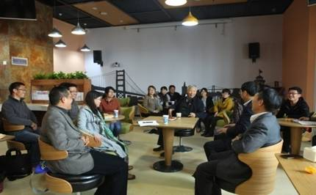
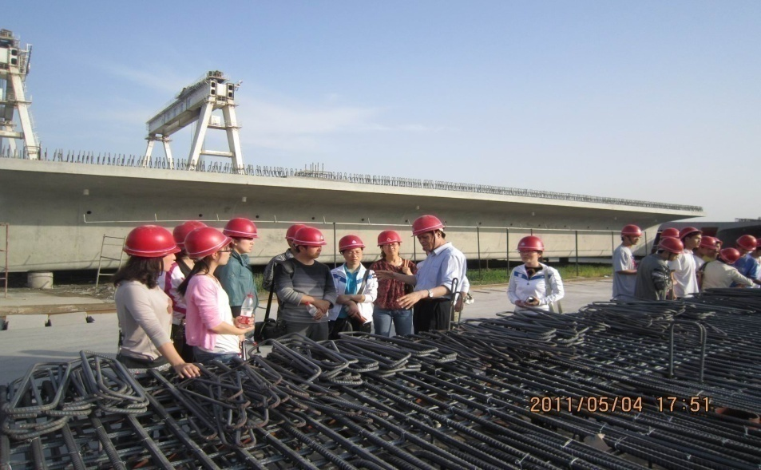
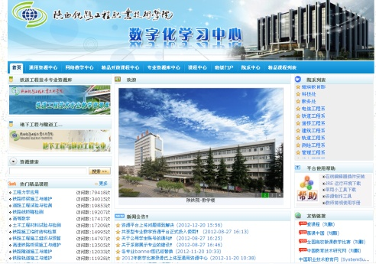
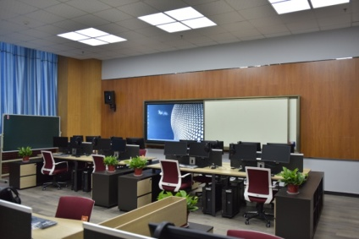
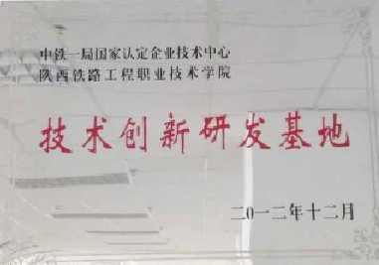
关于资源保障
01
02
教师发展中心
教师培训基地
03
04
02
03
02
03
ITEM
ITEM
科研基地
学习和培训资源
ITEM
教学名师和技能大师工作室
ITEM

Slide 57
关于激励机制
2016-2018年教师考核与激励制度一览表
序号 | 文件名称 | 文号 | 发文日期 | 备注
1 | 关于印发《陕西铁路工程职业技术学院岗位设置及职级聘用管理办法》的通知 | 2016（98）号 | 2016-12-20 | 新制定
2 | 关于印发《陕西铁路工程职业技术学院教学名师奖评选办法（修订）》的通知 | 2016（101）号 | 2016-12-28 | 修订
3 | 关于印发《陕西铁路工程职业技术学院教学能手奖评选办法（修订）》的通知 | 2016（102）号 | 2016-12-28 | 修订
4 | 关于印发《陕西铁路工程职业技术学院教坛新秀奖评选办法（修订）》的通知 | 2016（103）号 | 2016-12-28 | 修订
5 | 关于印发《中共陕西铁路工程职业技术学院委员会“最美教师”评选实施办法》的通知 | 2017（14）号 | 2017-3-29 | 新制定
6 | 关于印发《陕西铁路工程职业技术学院教师考核评价实施办法》的通知 | 2017（26）号 | 2017-4-5 | 新制定
7 | 关于印发《中共陕西铁路工程职业技术学院委员会人才队伍建设实施方案》的通知 | 2017（56）号 | 2017-9-26 | 新制定
8 | 关于印发《陕西铁路工程职业技术学院教师发展标准（试行）》的通知 | 2017（74）号 | 2017-9-25 | 新制定
9 | 关于印发《陕西铁路工程职业技术学院中青年骨干教师选拔与管理实施办法》的通知 | 2017（112）号 | 2017-12-21 | 修订
10 | 《陕西铁路工程职业技术学院人才引进与管理办法》 | 2018（5）号 | 2018-1-9 | 新制定
11 | 《陕西铁路工程职业技术学院高层次（特殊）人才服务保障实施办法》 | 2018（33）号 | 2018-5-28 | 新制定
12 | 《陕西铁路工程职业技术学院教职工离职脱产攻读全日制博士学位暂行规定》 | 2018（39）号 | 2018-6-4 | 新制定
13 | 《陕西铁路工程职业技术学院双师素质教师认定管理办法》 | 2018（49）号 | 2018-6-4 | 修订
14 | 《陕西铁路工程职业技术学院辅导员专业技术职务任职资格评审条件》 | 2018（55）号 | 2018-6-25 | 新制定
15 | 《陕西铁路工程职业技术学院教师专业技术职务任职资格评审条件》 | 2018（56）号 | 2018-6-25 | 新制定
16 | 《陕西铁路工程职业技术学院职称评审管理办法》 | 2018（57）号 | 2018-6-25 | 新制定
17 | 《陕西铁路工程职业技术学院职称评审量化办法》 | 2018（85）号 | 2018-9-20 | 新制定
先进评选类
人才保障类
职称评审类

Slide 58
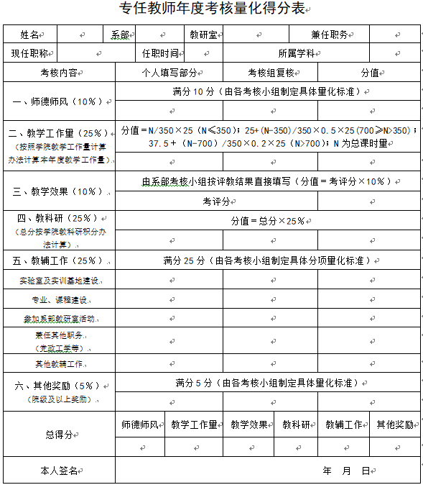
关于教师考核

Slide 59
关于诊改成效
教师个人发展主体意识明显增强，激发了内生动力
诊改前
诊改后
1.教师制定个性化的发展规划，目标明确；
2.数据平台及时监控预警；3.教师间的比较性评价和教师本人的发展性评价相结合，主体意识增强。
1.教师缺乏明确的个人发展规划；
2.每年年底一次性考核；
3.主要关注教师间的比较性评价，教师个人被动接受。

Slide 60
4
凝心聚力，力争复核有效

Slide 61
关于现场复核
迎接复核准备
1.关注国家或省教育主管部门发布的复核工作安排
2.全院宣传动员
3.提前建设和完善诊改专题网
4.上传精品的诊改资料
（1）规划类：学院十三五事业发展规划、各专项子规划
（2）方案类：质保体系建设方案、专业建设方案、课程建设方案、信息化建设方案
（3）汇报类：院长汇报PPT、六个专业12门课程汇报PPT
（4）制度类：学院出台的与诊改相关的制度
（5）报告类：近两年质量年报、自诊报告
5.准备各种汇报：
院长汇报、六个专业12门课程汇报、教师层面汇报、教师个人汇报、学生层面汇报、辅导员汇报、信息化建设汇报等
6.准备各类自诊报告
7.专家进校前后的安排

Slide 62

关于现场复核
复核形式
听取汇报
1
人事处或教师发展中心负责人、二级院系负责人、专业带头人、教师个人等
座谈交流
深度访谈
2
3
各类教师代表，包括高级、中级、初级职称教师、新进教师、专业带头人等
相关职能部门负责人二级院系负责人
专业带头人等

Slide 63

关于现场复核
专家关注
两链打造：
1. 目标和标准的科学性。
2. 目标和标准的完整性。
3. 目标和标准的主体性。
4. 目标和标准的系统性。
螺旋建立：
1.教师诊改的制度化。
2.教师诊改的覆盖面。
3.教师诊改的主体性。
4.教师诊改的科学性。
5.教师诊改的有效性。
1
2
3
平台建设：
1.顶层设计的先进性。
2.顶层设计的科学性。
3.顶层设计的可行性。
4.平台建设进程的准时性。

Slide 64
“诊改给老师增加了负担”？
谁该为教师的发展负责？（学校？教师个人？）
教师要发展，自己都没有目标和标准合理吗?
教师定期自我反思和总结不需要吗？
满意度和获得感从哪里来？
学校的发展关系每位教师的个人利益，全体教师都应该为此努力！

Slide 65
做到四个统一，全校一盘棋
知识要点精讲
统一
思想
统一
8字螺旋
四个统一
统一
诊改周期
统一
汇报格式

Slide 66
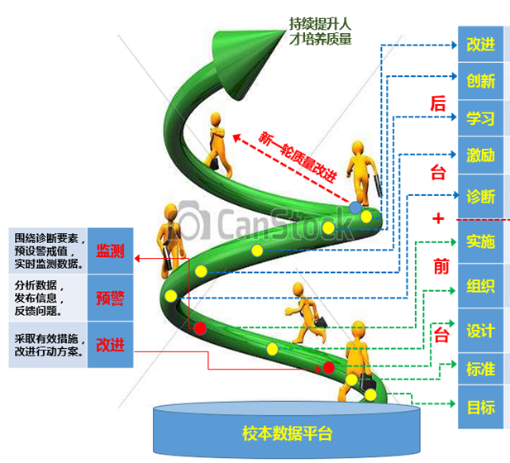
我们不断追求的目标
教师质量主体意识不断增强教学改革主动性得到提高
师资队伍结构不断优化
学生满意度持续提升

Slide 67
敬
请
指
导
延迟符

